Slide 1
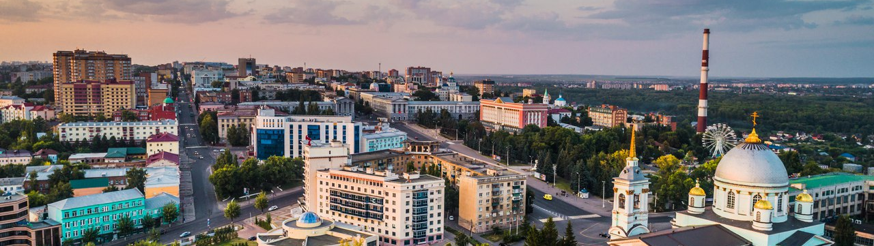
Комитет финансов города Курска
БЮДЖЕТ ДЛЯ ГРАЖДАН
к проекту решения Курского городского Собрания «Об исполнении бюджета города Курска за 2022 года»
Курск, апрель
2023 год
Светлана Анатольевна Яковченко,
председатель комитета

Slide 2
Дорогие друзья! Сердечно приветствуем вас на нашем сайте.
«Бюджет для граждан» существует уже не первый год и доказал свою значимость и востребованность, как эффективный механизм «виртуального» диалога между муниципальной властью и населением города, занял важное место в общественной жизни. В целях обеспечения открытости работы Администрации города Курска представляем вашему вниманию отчет об исполнении бюджета города Курска за 2022 год в формате – «Бюджет для граждан». Данная форма отчета об исполнении бюджета предназначена для различных категорий населения города и представителей разных профессий: студентов, молодых семей и пенсионеров, педагогов и врачей, а также других категорий населения, не обладающих специальными знаниями в сфере бюджетного законодательства, и поможет разобраться им в главном финансовом документе города.
В презентации вы сможете оценить объемы доходов и расходов бюджета города за 2022 год, их динамику в сравнении с предыдущим годом, увидеть основные направления расходования средств бюджета в отчетном году на финансирование мероприятий в сфере образования, культуры, молодежной и социальной политики, жилищно-коммунального хозяйства, и других сферах и проектах. Надеюсь, что знакомство с результатами и особенностями муниципальных финансов за 2022 год будет для вас не только интересным, но и полезным, что даст вам в дальнейшем возможность участия в обсуждении важных вопросов и принятии решений, связанных с жизнедеятельностью города Курска. Информационный ресурс «Бюджет для граждан» подготовлен к проекту решения Курского городского Собрания «Об исполнении бюджета города Курска за 2022 год». С данным документом можно ознакомиться в сети «Интернет» на сайте Администрации города Курска в разделе «Экономика» и на сайте Курского городского Собрания в разделе «Открытый диалог».

Slide 3
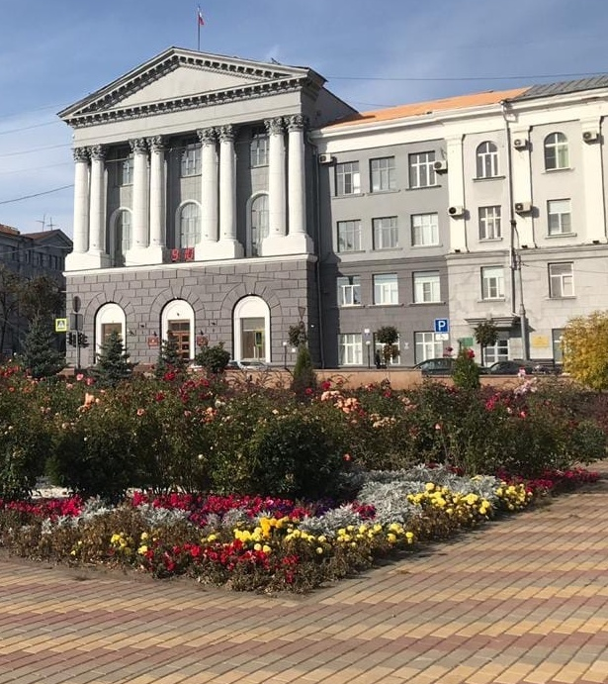
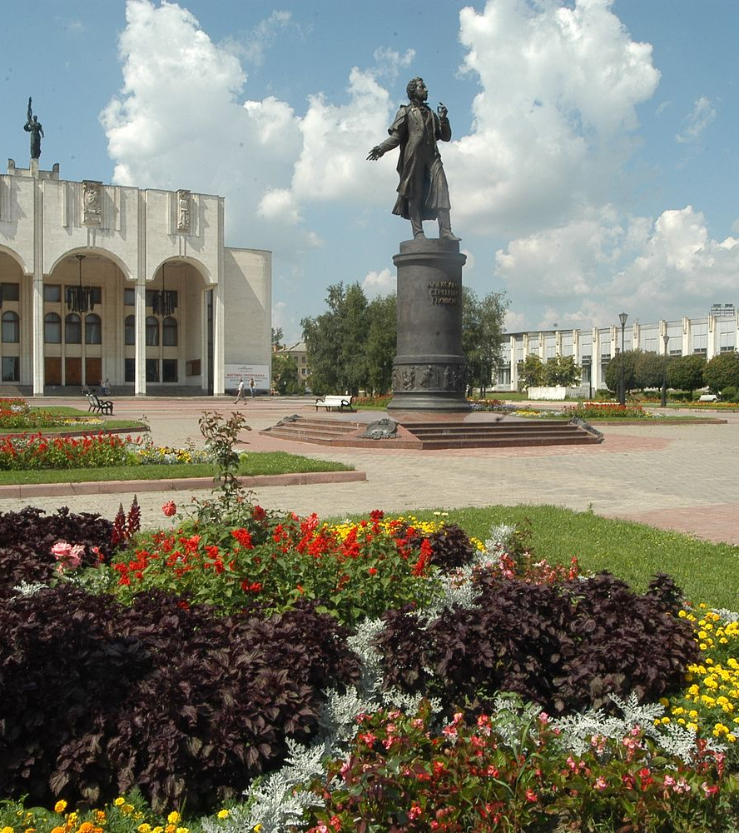
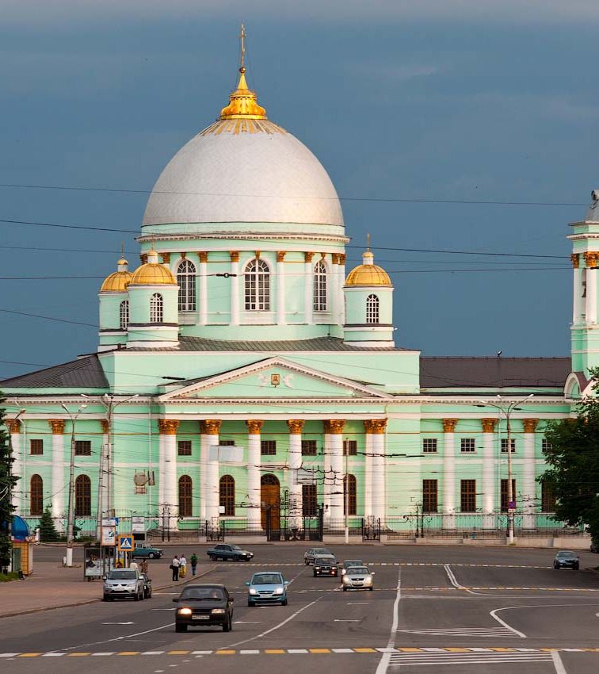
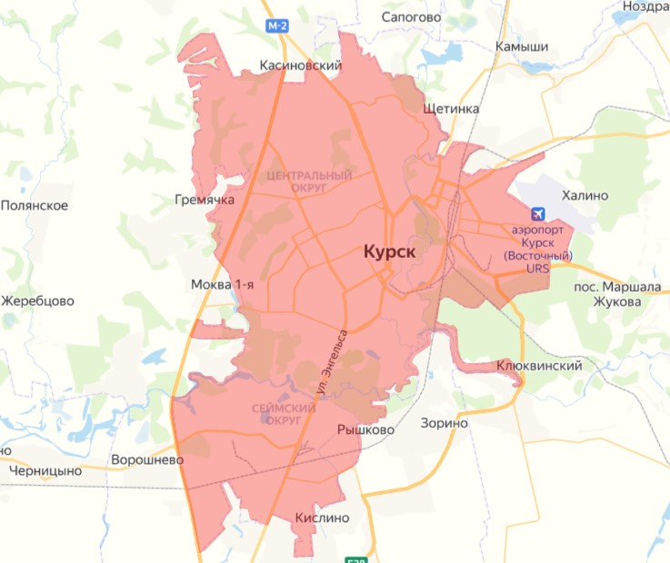
КУРСК- город в России, административный центр Курской области.
Город Курск разделен на три округа:
Центральный
Сеймский
Железнодорожный
Территория
города Курска составляет 191,6 км2.
Численность населения города Курска на 01.01.2022г. – 444,0 тыс. человек.

Slide 4
СТАДИИ БЮДЖЕТА
Составление проекта бюджета
1
2
Рассмотрение и утверждение бюджета
Исполнение бюджета
3
4
Муниципальный финансовый контроль

Slide 5

ЧТО ТАКОЕ ИСПОЛНЕНИЕ БЮДЖЕТА?

Slide 6

ИСПОЛНЕНИЕ БЮДЖЕТА
процесс сбора и учета доходов и осуществление расходов на основе сводной бюджетной росписи и кассового плана.
Исполнение бюджета – это этап бюджетного процесса, который начинается с момента утверждения решения о бюджете законодательным (представительным) органом муниципального образования и продолжается в течение финансового года.

Slide 7

ОСНОВНЫЕ ЭТАПЫ ИСПОЛНЕНИЯ БЮДЖЕТА:
исполнение бюджета по доходам (обеспечение полного и своевременного поступления в бюджет налогов, сборов, доходов от использования имущества и других обязательных платежей, в соответствии с утвержденными бюджетными назначениями);
исполнение бюджета по расходам (обеспечение последовательного финансирования мероприятий, предусмотренных решением о бюджете, в пределах утвержденных сумм с целью исполнения принятых муниципальным образованием расходных обязательств).
Составление и утверждение отчета об исполнении бюджета является важной формой контроля за исполнением бюджета. Годовой отчет об исполнении бюджета города Курска представляется на рассмотрение в Курское городское Собрание. По результатам рассмотрения отчета депутаты Курского городского Собрания принимают решение об утверждении.

Slide 8

ГРАЖДАНИН, ЕГО УЧАСТИЕ В БЮДЖЕТНОМ ПРОЦЕССЕ
Гражданин как
налогоплательщик
Гражданин как
получатель социальных гарантий
Участвует в формировании доходной части бюджета
Получает социальные гарантии в области образования, здравоохранения, жилищно-коммунального хозяйства, культуры, физической культуры и спорта, социальных льгот и в области других направлений социальных гарантий населению – расходная часть бюджета
Граждане – как налогоплательщики, и как потребители муниципальных услуг – должны быть уверены в том,
что передаваемые ими в распоряжение муниципального образования средства используются эффективно,
приносят конкретные результаты как для общества в целом, так и для каждой семьи, для каждого человека

Slide 9
ПОКАЗАТЕЛИ СОЦИАЛЬНО-ЭКОНОМИЧЕСКОГО РАЗВИТИЯ
ГОРОДА КУРСКА
Численность работающих, тыс. чел.
Фонд оплаты труда
отчет 2021 оценка 2022
Среднемесячная заработная плата одного работающего в городе
Notes:
© Copyright Showeet.com – Creative & Free PowerPoint Templates

Slide 10
ПОКАЗАТЕЛИ СОЦИАЛЬНО-ЭКОНОМИЧЕСКОГО РАЗВИТИЯ
ГОРОДА КУРСКА
Объем отгруженных товаров собственного производства, выполненных работ и услуг собственными силами (в млн. руб.)
Численность населения на конец года (в тыс.чел.)
Оборот общественного питания (в млн. руб.)
Notes:
© Copyright Showeet.com – Creative & Free PowerPoint Templates

Slide 11
АНАЛИЗ ИСПОЛНЕНИЯ БЮДЖЕТА

Slide 12
ИСПОЛНЕНИЕ БЮДЖЕТА ГОРОДА КУРСКА ЗА 2022 ГОД
(в млн. руб.)
 | Исполнено за 2021 | Уточненный план 2022 | Исполнено за 2022 | Процент исполнения (к плану 2022) | Отклонения от плана
I.ДОХОДЫ, ВСЕГО, из них: | 15 554,4 | 18 635,8 | 18 969,2 | 101,8 | +333,4
Налоговые и неналоговые доходы | 5 110,7 | 5 320,9 | 5 747,3 | 108,0 | +426,4
Безвозмездные поступления | 10 443,7 | 13 314,9 | 13 221,9 | 99,3 | -93
II. РАСХОДЫ, ВСЕГО | 15 154,6 | 19 864,8 | 19 250,6 | 96,9 | -614,2
III.ДЕФИЦИТ (-), ПРОФИЦИТ (+) | +399,8 | -1 229,0 | -281,4 | - | +947,6

Slide 13
СТРУКТУРА НАЛОГОВЫХ И НЕНАЛОГОВЫХ ДОХОДОВ БЮДЖЕТА ГОРОДА КУРСКА ЗА 2022 ГОД

Slide 14
СТРУКТУРА НАЛОГОВЫХ ДОХОДОВ БЮДЖЕТА ГОРОДА КУРСКА
ЗА 2021-2022 ГГ. (В %)

Slide 15
СТРУКТУРА НЕНАЛОГОВЫХ ДОХОДОВ БЮДЖЕТА ГОРОДА КУРСКА ЗА 2021-2022 ГГ. (В %)

Slide 16
СТРУКТУРА МЕЖБЮДЖЕТНЫХ ТРАНСФЕРТОВ ИЗ БЮДЖЕТОВ ДРУГИХ УРОВНЕЙ ЗА 2021-2022 ГГ. (в млн.руб.)
10 426,6
13 309,2

Slide 17
РАСХОДЫ БЮДЖЕТА ГОРОДА КУРСКА (в млн.руб.)

Slide 18
СТРУКТУРА РАСХОДОВ БЮДЖЕТА ГОРОДА КУРСКА ЗА 2022 ГОД

Slide 19
ПОКАЗАТЕЛИ РАСХОДОВ БЮДЖЕТА ГОРОДА КУРСКА ЗА 2022 ГОД ПО РАЗДЕЛАМ, ПОДРАЗДЕЛАМ КЛАССИФИКАЦИИ РАСХОДОВ БЮДЖЕТА (млн.руб.)
Раздел, подраздел | Наименование | Исполнение 2021 | Уточненный план 2022 года | Исполнено | % исполнения
0100 | Общегосударственные вопросы | 805,9 | 990,8 | 937,8 | 94,6
0300 | Национальная безопасность и правоохранительная деятельность | 70,6 | 99,2 | 97,9 | 98,7
0400 | Национальная экономика | 2 376,6 | 2 992,7 | 2 945,8 | 98,4
0500 | Жилищно-коммунальное хозяйство | 1 353,4 | 2 781,6 | 2 624,5 | 94,4
0600 | Охрана окружающей среды | 3,7 | 21,2 | 21,2 | 100
0700 | Образование | 7 547,9 | 9 515,4 | 9 232,4 | 97,0
0800 | Культура, кинематография | 329,4 | 440,2 | 440,2 | 100
0900 | Здравоохранение | 11,3 | 11,2 | 11,2 | 100
1000 | Социальная политика | 2 334,4 | 2 619,3 | 2 554,4 | 97,5
1100 | Физическая культура и спорт | 190,3 | 259,1 | 259,1 | 100
1200 | Средства массовой информации | 12,3 | 12,7 | 12,7 | 100
1300 | Обслуживание государственного и муниципального долга | 118,8 | 121,4 | 113,4 | 93,4
 | ВСЕГО РАСХОДОВ | 15 154,6 | 19 864,8 | 19 250,6 | 96,9

Slide 20

РАСХОДЫ БЮДЖЕТА НА СОЦИАЛЬНО - КУЛЬТУРНУЮ СФЕРУ
ГОРОДА КУРСКА ЗА 2022 ГОД
Всего в 2022 году на социально-культурную сферу направлено бюджетных средств - 64,9% от общего объема расходов или 12 497,3 млн.рублей, что на 2 084 млн.рублей больше уровня 2021 года (20%).
бюджет города Курска - социально-ориентированный;
значительное увеличение расходов на социально- культурную сферу в 2022 году в сравнении с предыдущими годами обусловлено выполнением Указов Президента РФ 2012 года, в том числе повышением уровня оплаты труда отдельных категорий работников учреждений образования и работников учреждений культуры;
введением в действие школы по проспекту В. Клыкова в г. Курске;
в рамках проекта «Народный бюджет» отремонтировано и благоустроено 88 объектов социально-культурной сферы, что на 41 объект больше уровня 2021 года.

Slide 21
ОБЩЕЕ КОЛИЧЕСТВО УЧРЕЖДЕНИЙ,ОКАЗЫВАЮЩИХ УСЛУГИ
за счет бюджета города Курска (казенных, бюджетных, автономных и частных)-233:
Частное общеобразовательное учреждение «Курская православная гимназия во имя преподобного Феодосия Печерского».
Бюджетные учреждения - 192
Казенные учреждения - 40
Perfect Concept
Частное учреждение
60 школ*;
82 детских садов;
19 учреждений дополнительного образования;
10 центров досуга;
1 централизованная библиотечная система;
3 спортивных центра;
10 спортивных школ;
1 учреждение дорожного хозяйства;
2 учреждения соц.обеспечения;
3 учреждения молодежи и реализа-ции молодежных программ;
1 учреждение СМИ.
2 школы;
3 детских сада;
18 органов местного самоуправления;
2 учреждения городского хозяйства
5 Централизованных бухгалтерий (образования, культуры, молодежи)
3 прочих учреждения образования;
1 учреждение архитектуры
6 Обслуживающих учреждения.
*без учета МБОУ «Гимназия №63 «Академия успеха» в связи с неоказанием общеобразовательных услуг в 2022 году

Slide 22
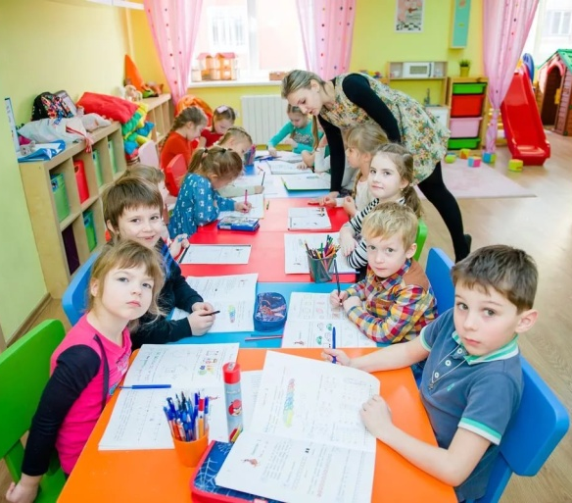
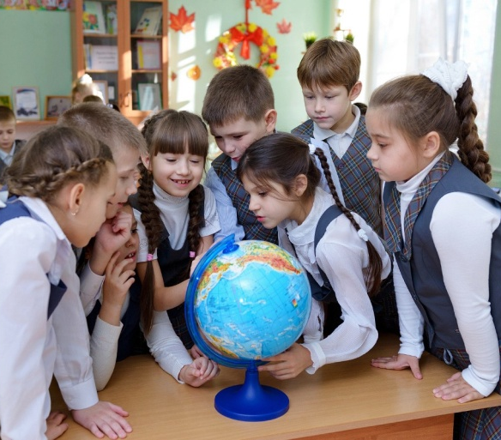

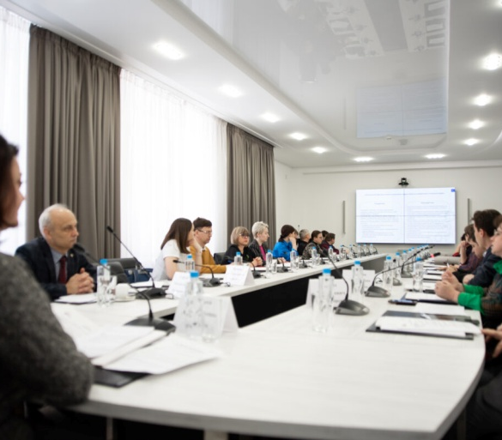
РАСХОДЫ БЮДЖЕТА НА ОБРАЗОВАНИЕ
Дошкольное образование Общее образование
В бюджете города Курска предусмотрены средства на оказание муниципальных услуг в области образования:
по предоставлению общедоступного бесплатного дошкольного образования 85 детскими дошкольными учреждениями, с общей численностью детей- 20 734 человек;
по предоставлению общедоступного и бесплатного начального общего, основного общего, среднего(полного) общего образования по основным образовательным программам 62 общеобразова-тельными учреждениями с численностью обучающихся- 52 848 учащихся;
по предоставлению дополнительного образования муниципальными образовательными учреждениями (дворец пионеров и школьников, дом искусств, детский (подростковый) центр, дом и дворец детского творчества)-8 учреждений с общей численностью 34 508 человек);
по предоставлению дополнительного образования художест-венной и музыкальной направленности (школы искусств)-11 учреждений, число обучающихся 6 007 человек;
по оказанию прочих услуг в области образования (научно-методический центр, центр диагностики и консультирования «Гармония», издательский центр «ЮМЭКС»).
99,6 %
План/факт
2 626,3/2 616,7
95,4 %
План/факт
5 789,2/5 523,4
99,1 %
План/факт
865,9/858,3
100 %
План/факт
131,3/131,3
Дополнительное образование
Другие вопросы в области
образования

Slide 23
За счет средств предусмотренных на обеспечение отдыха и оздоровление детей в каникулярное время в лагерях в отчетном году приобретено путевок в загородные лагеря для 1 512 детей.
Организована работа по оздоровлению
7 590 детей в школьных лагерях
с дневным пребыванием.
На проведение мероприятий
в области молодежной политики, на
организационно-воспитательную работу
с молодежью и на другие расходы
предусмотрены средства в следующих объемах:
ПЛАН НА 2022 ГОД (млн.руб.) | ИСПОЛНЕНО ЗА 2022 ГОД (млн.руб.) | % ИСПОЛНЕ-НИЯ
76,7 | 76,7 | 100
РАСХОДЫ НА МОЛОДЕЖНУЮ ПОЛИТИКУ
ПЛАН НА 2022 ГОД (млн.руб.) | ИСПОЛНЕНО ЗА 2022 ГОД (млн.руб.) | % ИСПОЛНЕ-НИЯ
102,7 | 102,7 | 100

Slide 24
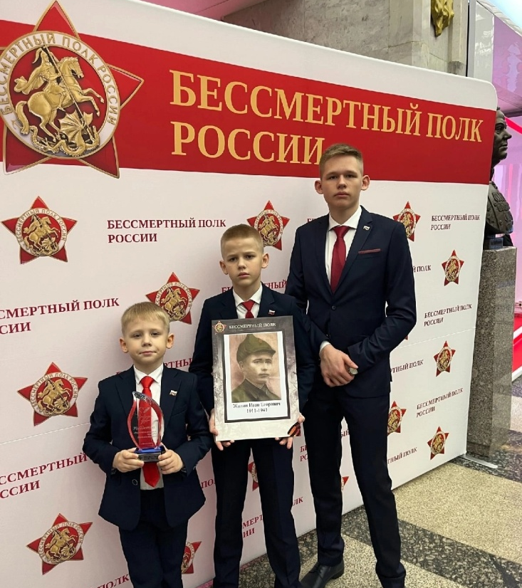
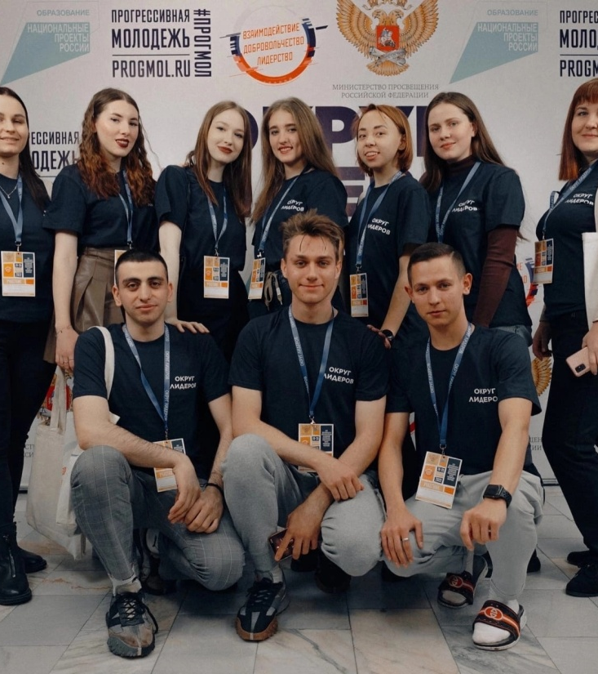
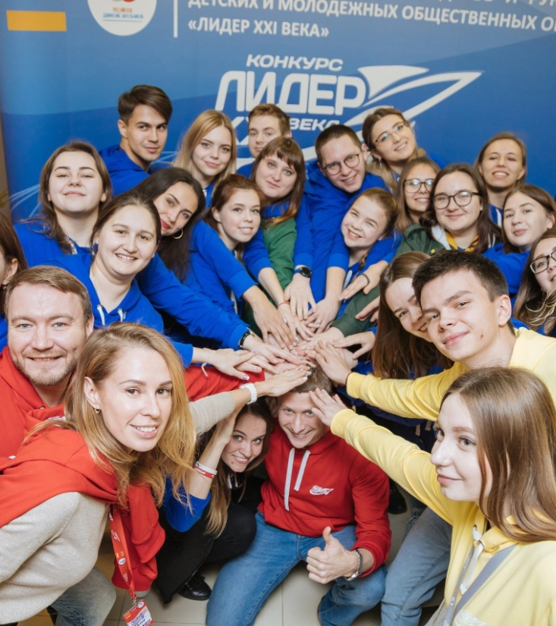
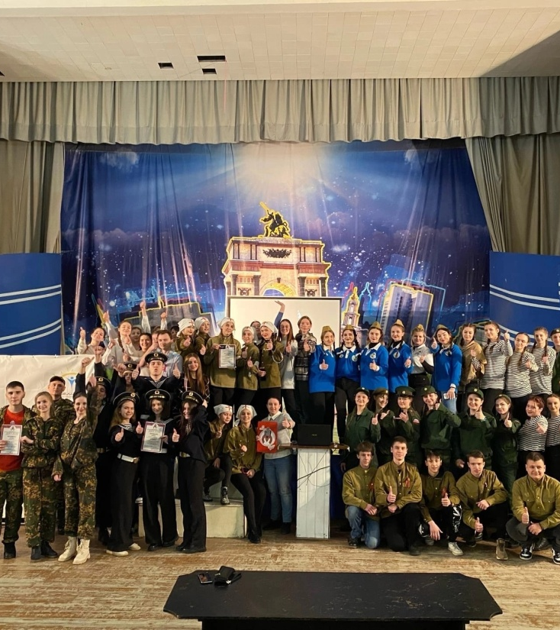
Конкурс лидеров и руководителей детских и молодежных общественных объединений
«Лидер XXI века»
Интеллектуально-развлекательная игра «Мегаполис», посвященная Дню защитника Отечества.
Победители творческого конкурса «Пробуждая сердца» имени Василия Ланового.
Участники проекта «Центр молодых лидеров Курска»

Slide 25
РАСХОДЫ БЮДЖЕТА НА КУЛЬТУРУ В 2022 ГОДУ
Общий объем расходов по разделу «Культура и кинематография», в том числе на функционирование 12 учреждений составил:
440,2
440,2
100
ПЛАН (млн.руб.)
ИСПОЛНЕНО (млн.руб.)
% ИСПОЛНЕНИЯ
За счет средств бюджета города учреждения культуры оказывают муниципальные услуги по организации библиотечного обслуживания населения, комплектованию и обеспечению сохранности библиотечного фонда, предоставлению культурно-досуговой деятельности, поддержке традиционного художественного творчества.

Slide 26
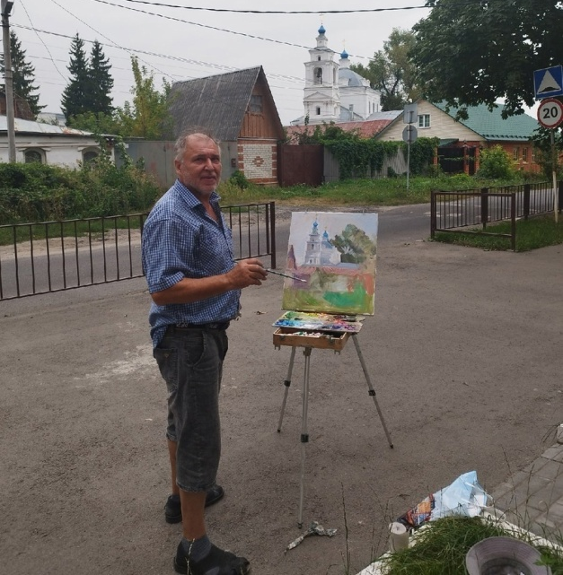
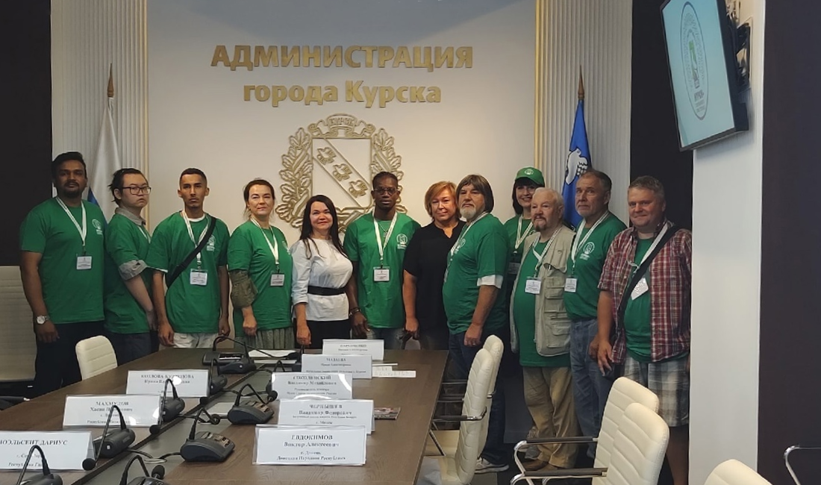
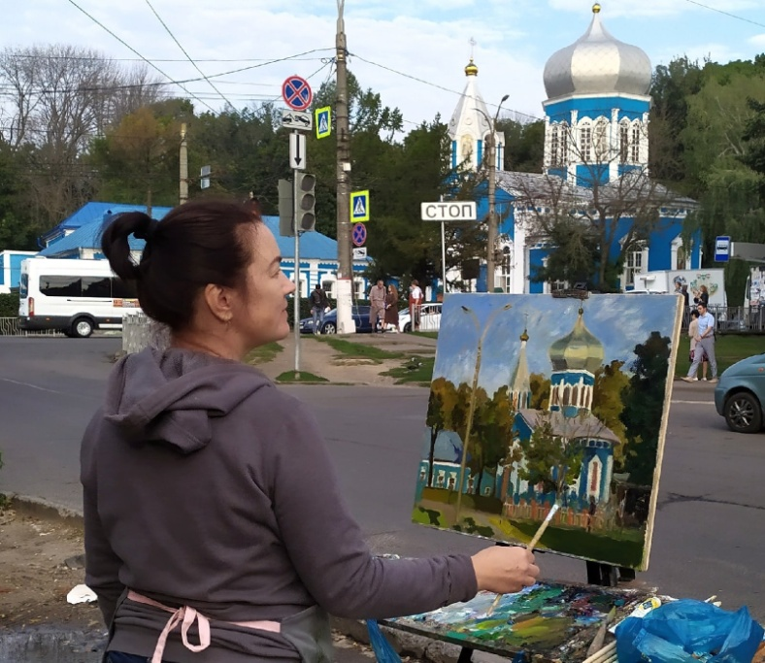
ХI Курский международный пленэр «Курск – соловьиного края столица»

Slide 27

РАСХОДЫ НА СОЦИАЛЬНУЮ ПОЛИТИКУ | Отчет за 2022 (млн.рублей) | Количество получателей (чел.)
ВСЕГО, в том числе: | 2 554,4
доплаты к пенсиям | 11,4 | 247
осуществление мер социальной поддержки работникам образовательных учреждений | 5,8 | 75
обеспечение жильем молодых семей | 23,7 | 29
компенсационные выплаты по обеспечению мер соц.поддержки по оплате ЖКУ ветеранам труда Курской области и многодетным семьям | 169,1 | 17 473
обеспечение мер социальной поддержки реабилитированным лицам и лицам, пострадавшим от политических репрессий | 6,3 | 289
компенсацию части родительской платы на содержание ребенка в муниципальных учреждениях, реализующих основную общеобразовательную программу дошкольного образования | 149,3 | 18 386
льготное торговое обслуживание и выплату денежной компенсации | 5,4 | 793
выплату гражданам субсидий на оплату жилья и коммунальных услуг | 89,4 | 12 768
обеспечение мер социальной поддержки ветеранов труда и труженикам тыла | 547,8 | 35 763
выплату лицам, награжденным почетным знаком города Курска «За особые заслуги перед городом Курска» | 1,3 | 115
выплату пенсии за звание «Почетный гражданин города Курска» | 4,1 | 19
материальная помощь отдельной категории граждан и адресная поддержка алкоголе и наркозависимым лицам | 23,4 | 1995
содержание детей в приемных семьях и семьях опекунов (попечителей) | 81,6 | 491
МБУ «Социальная гостиная для оказания помощи женщинам с детьми, оказавшимся в трудной жизненной ситуации» | 5,2 | 579
оплату ЖКУ отдельным категориям граждан | 240,1 | 32 633
содержание работников, выполняющие гос. полномочия Курской области, в т. ч. за счет средств бюджета города в сфере соц. защиты населения | 70,4 | 120
поддержку отдельных категорий граждан по уплате взноса на капитальный ремонт в многоквартирных домах | 1,0 | 544
выплату пособия на детей | 917,5 | 11 868
МБУЗ «Молочная кухня» | 27,8 | 4771

Slide 28
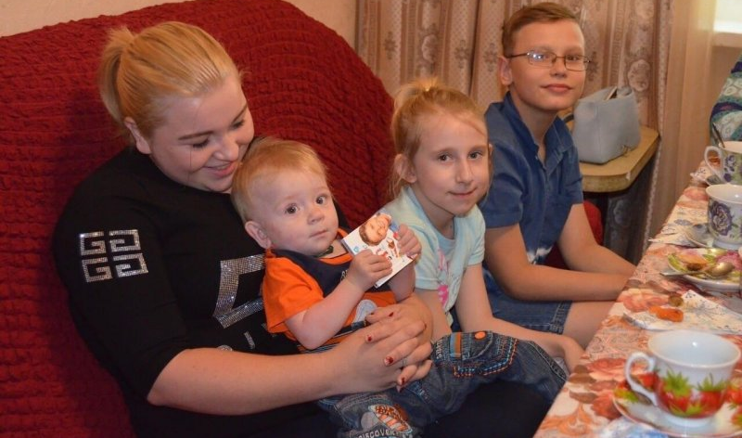
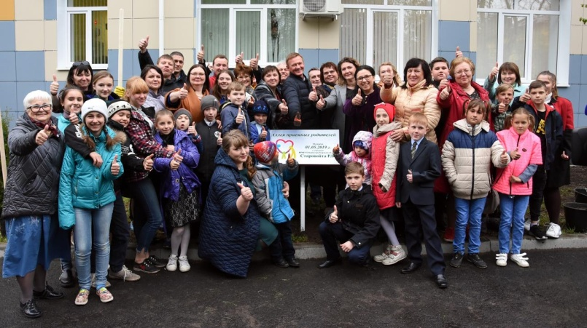
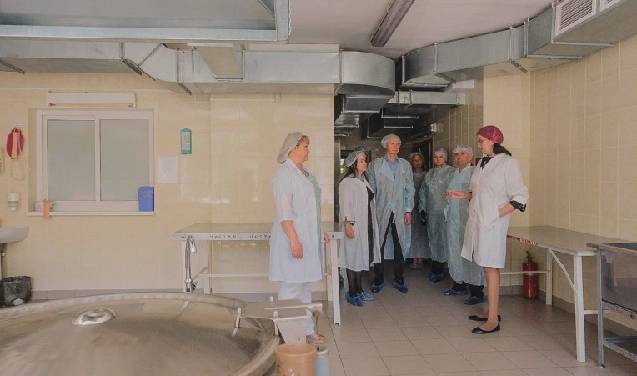
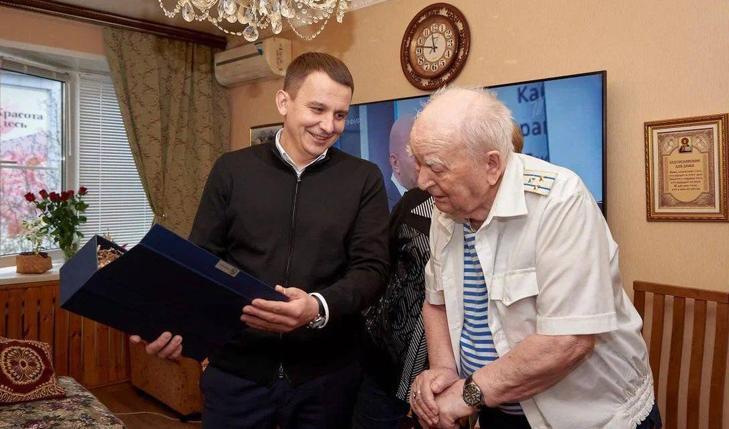
Будни социальной гостиной для оказания помощи женщинам с детьми, оказавшимся в трудной жизненной ситуации
Встреча детей из приемных семей и семей опекунов с Губернатором Курской области
Рабочая встреча в МБУЗ «Молочная кухня»
Присвоение звания «Почетный гражданин города Курска»

Slide 29
РАСХОДЫ БЮДЖЕТА ГОРОДА КУРСКА НА ФИЗКУЛЬТУРУ И СПОРТ ЗА 2022 ГОД
259,1
100
259,1
План
(млн.руб.)
Исполнено (млн.руб.)
%
исполнения
На проведение мероприятий в области физической культуры и спорта и содержание 14 учреждений. В отчетном году в рамках проекта «Народный бюджет» направлено 17,6 млн. руб. и отремонтировано 5 учреждений: МБУ ДО «СШ БОКСА», МБУ «СШ №2», МБУ «СШ №4», МБУ «СШ №5», МБУ «СШ имени Н.И. Солодухина»

Slide 30
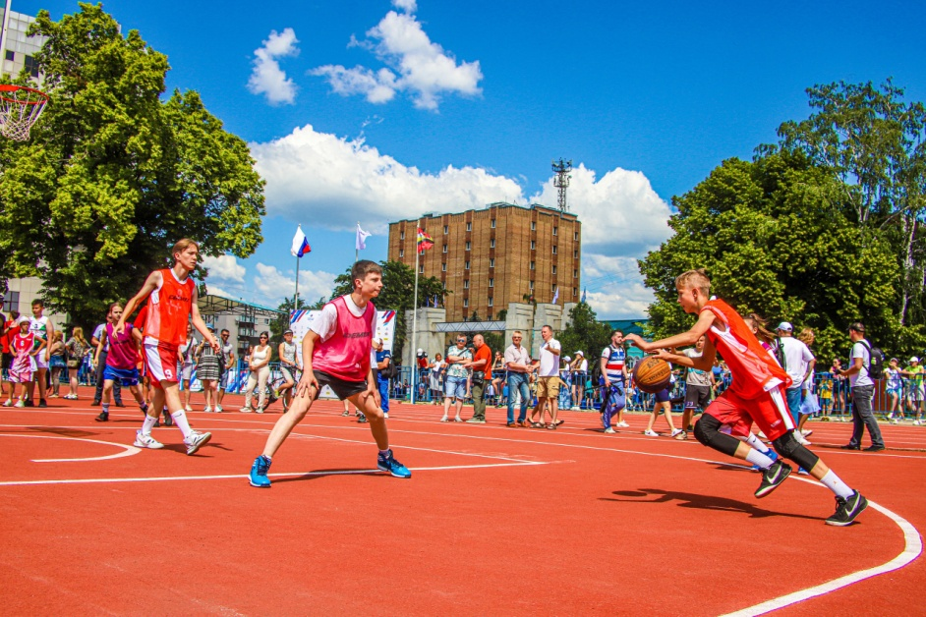
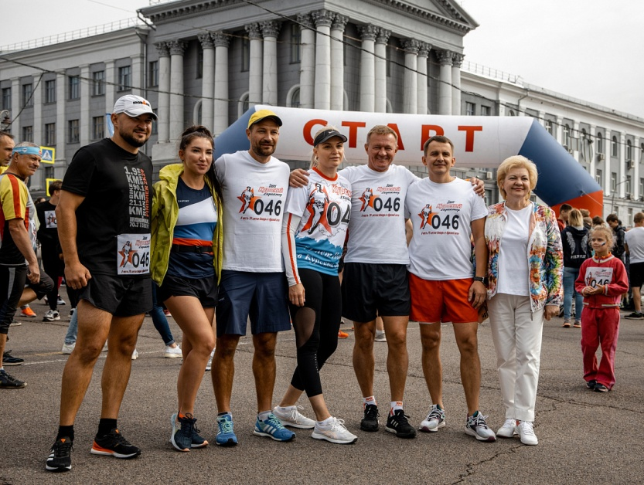
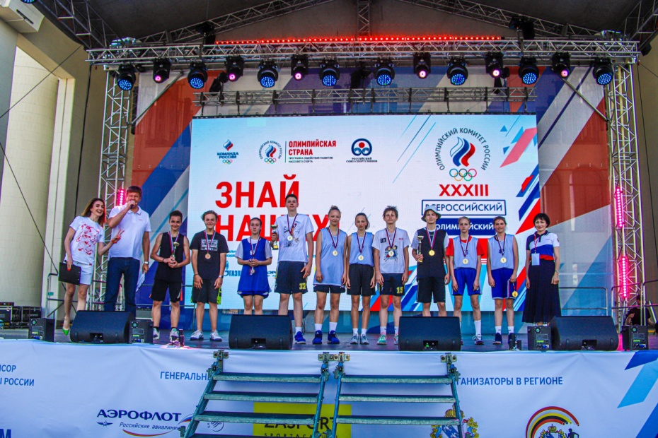
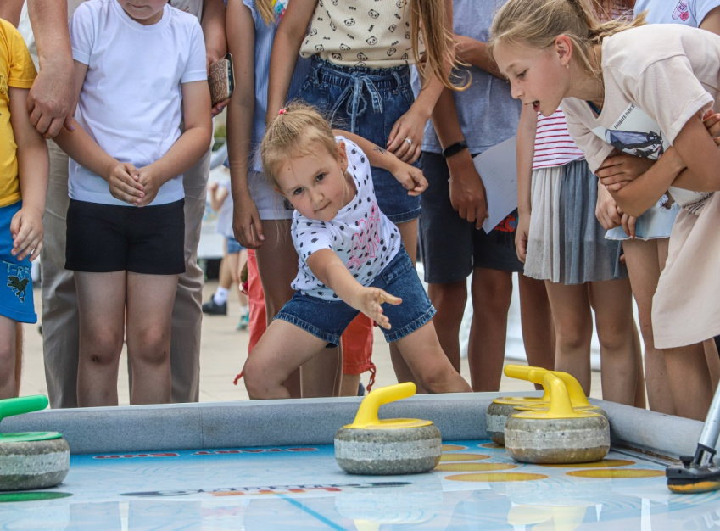
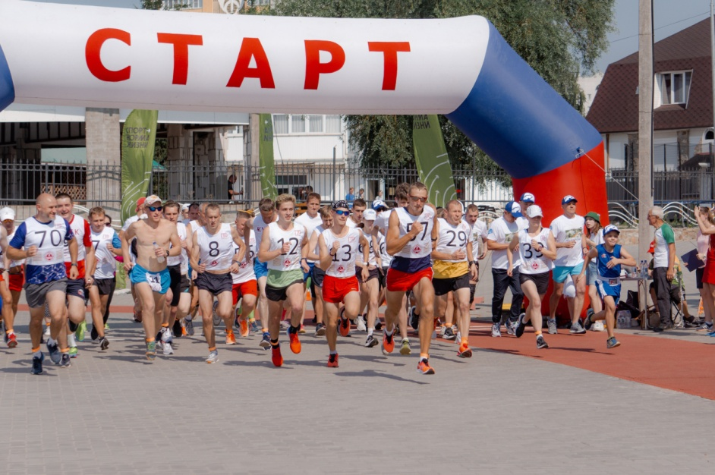
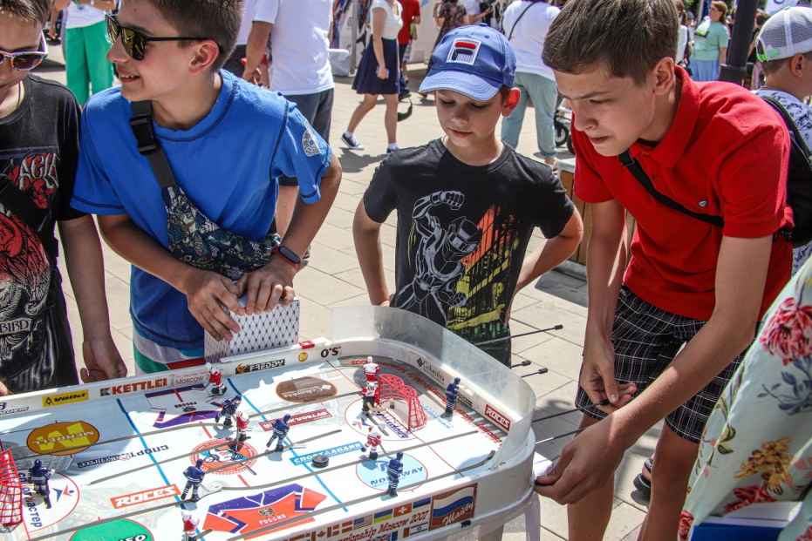

Slide 31
РАСХОДЫ БЮДЖЕТА ГОРОДА КУРСКА НА ЖИЛИЩНО-КОММУНАЛЬНОЕ ХОЗЯЙСТВО ЗА 2022 ГОД (млн.рублей)
81,1 млн. руб.
861,3 млн. руб.
На модернизацию
систем коммунальной
инфраструктуры
184,2 млн.руб.
на благоустройство города
в рамках национального проекта «Жилье и городская среда» на приобретение квартир гражданам, переселившимся из ветхого и аварийного жилья
953,5 млн.руб.
111,5 млн.руб.
на реконструкцию системы биологической очистки
на городских очистных
сооружениях г. Курск
на строительство и реконструкцию (модернизацию) объектов питьевого водоснабжения
191,9 млн. руб.
План
2 781,6
Факт
2 624,5
94,4 %
241 млн. руб.
Стимулирование программ развития жилищного строительства
иные мероприятия по отрасли ЖКХ

Slide 32
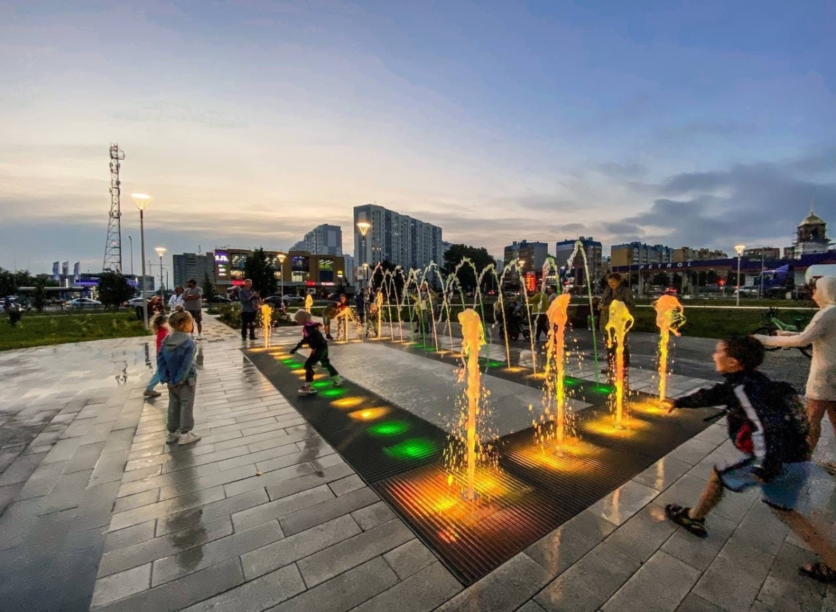
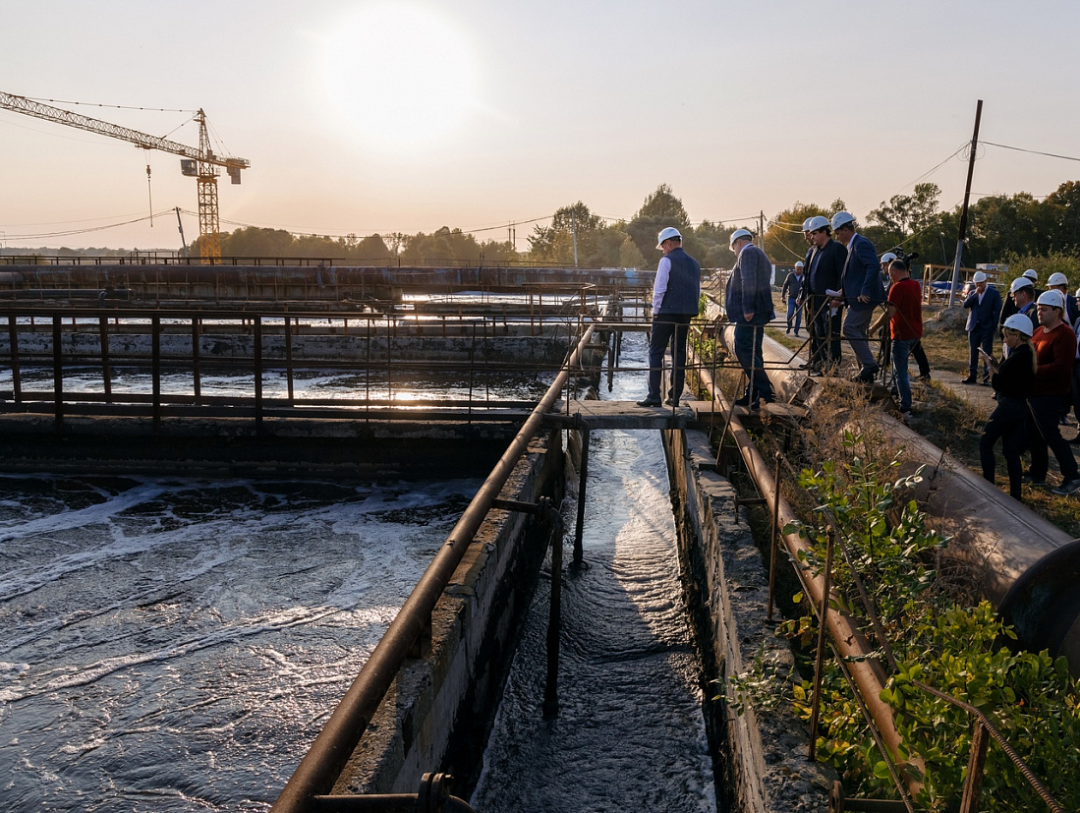
Рабочая встреча на городских очистных
сооружениях города Курска
Благоустройство города.
Сквер «Молодежный»

Slide 33
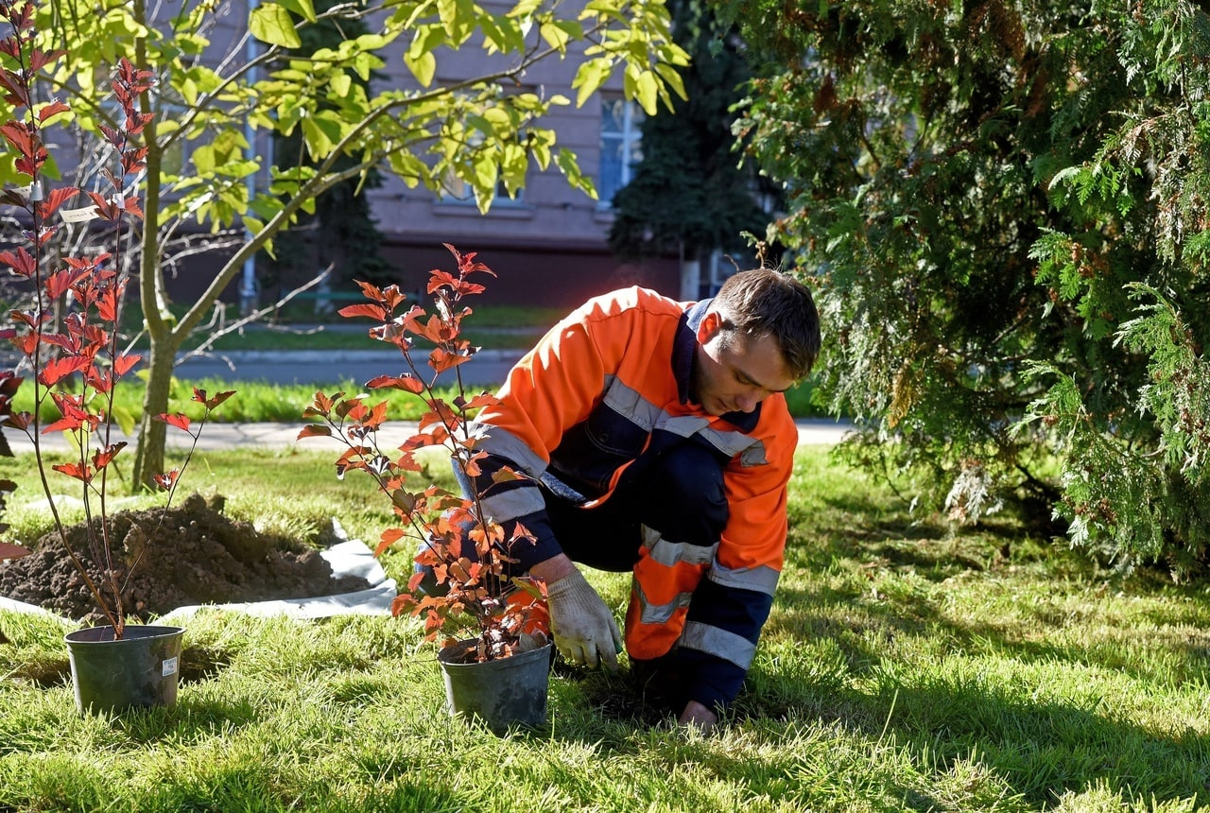
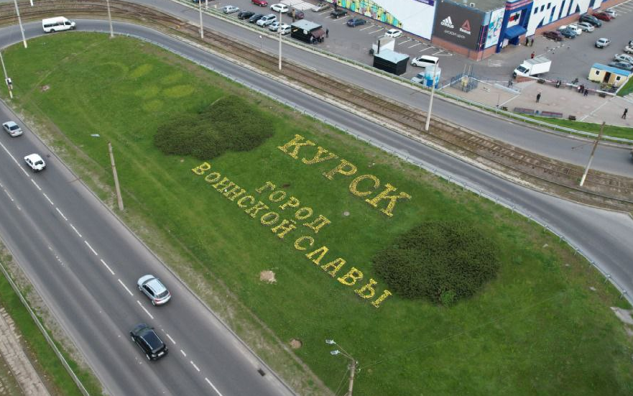
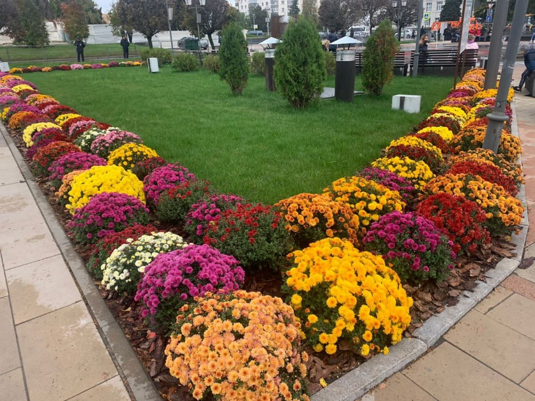
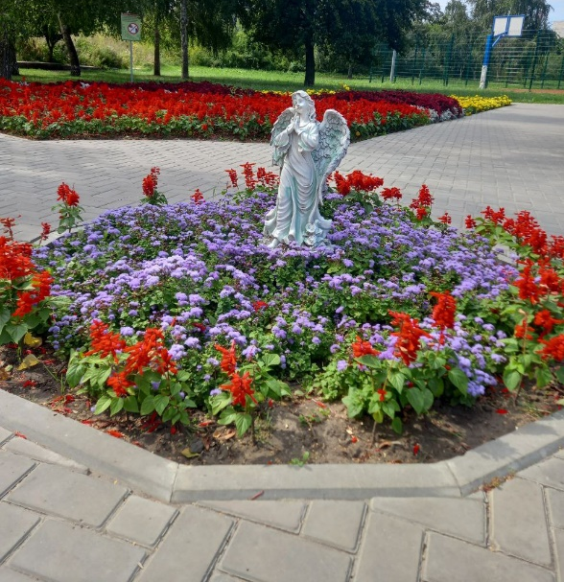
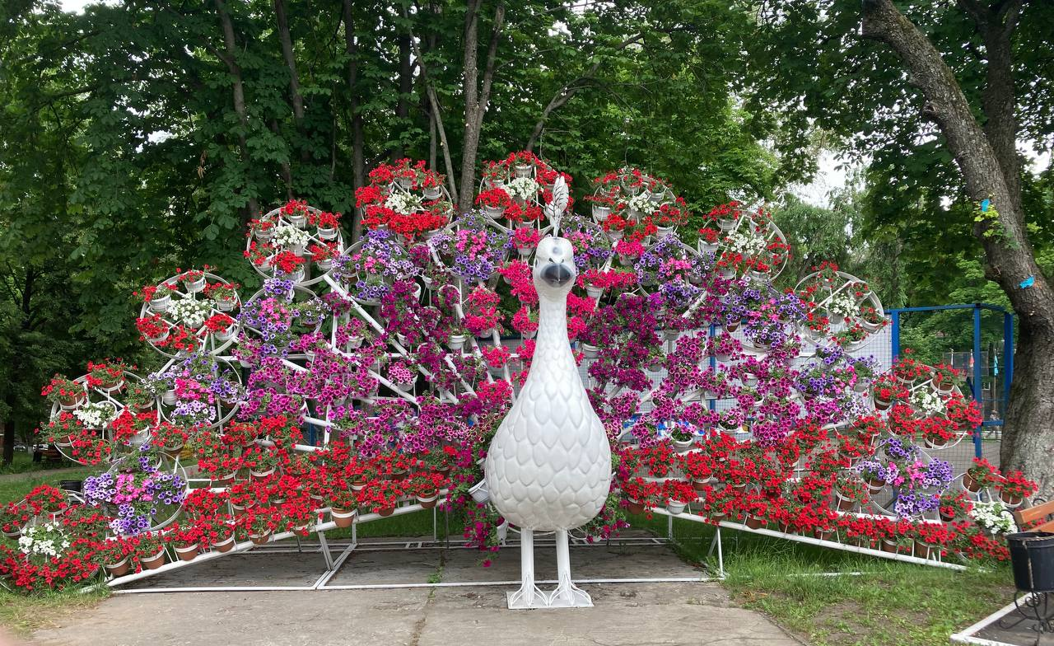
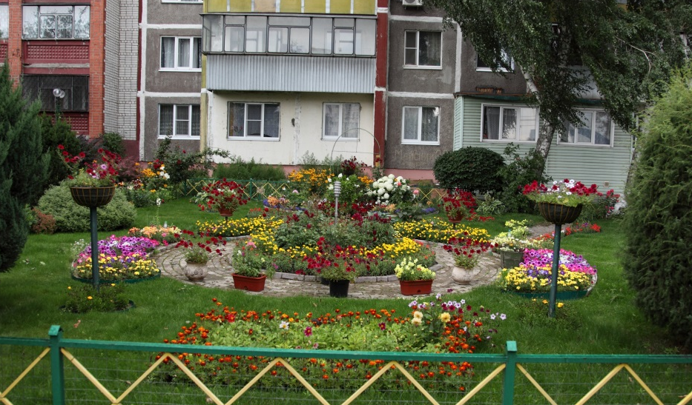
Озеленение

Slide 34
ИСПОЛНЕНИЕ МУНИЦИПАЛЬНОГО ДОРОЖНОГО ФОНДА
ГОРОДА КУРСКА В 2022 ГОДУ
213,8
млн. руб.
  направлены на строительство, реконструкцию и ремонт дорог местного значения в рамках национального проекта «Безопасные качественные дороги», в том числе: на внедрение интеллектуальных транс-портных систем – 68,1 млн.руб.
2 761,8 млн.руб.
или
98,4%
2 489,4
млн. руб.
  направлено на содержание дорог
58,6
млн. руб.
  иные расходы «Дорожного хозяйства»

Slide 35
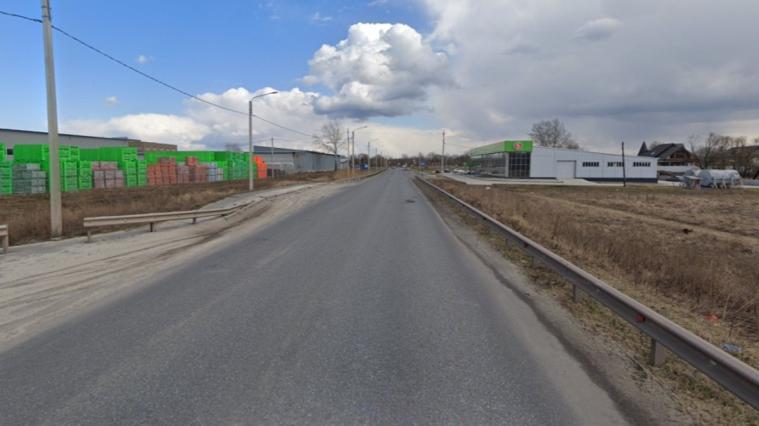
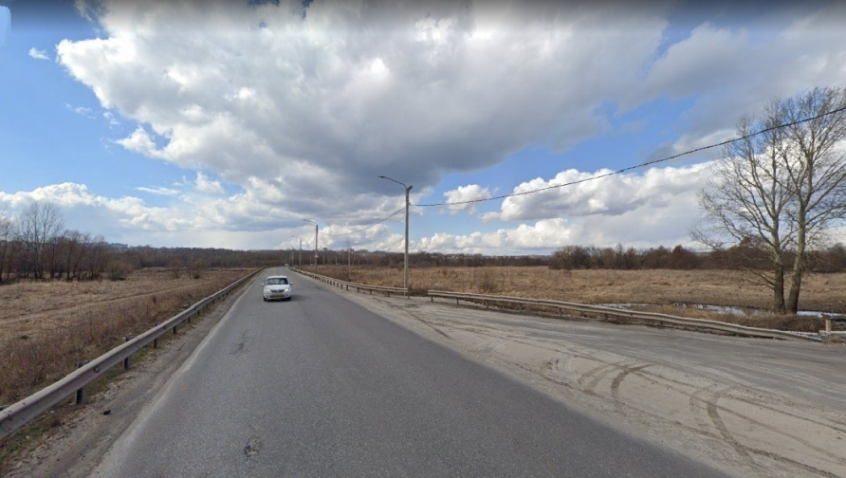
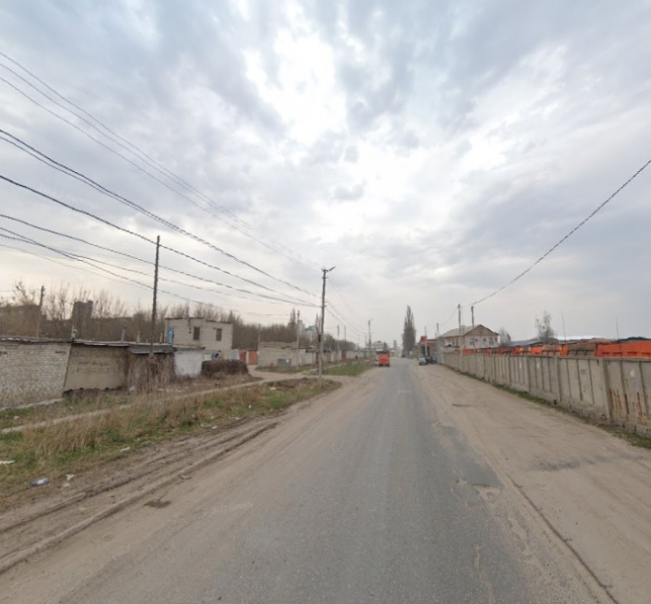
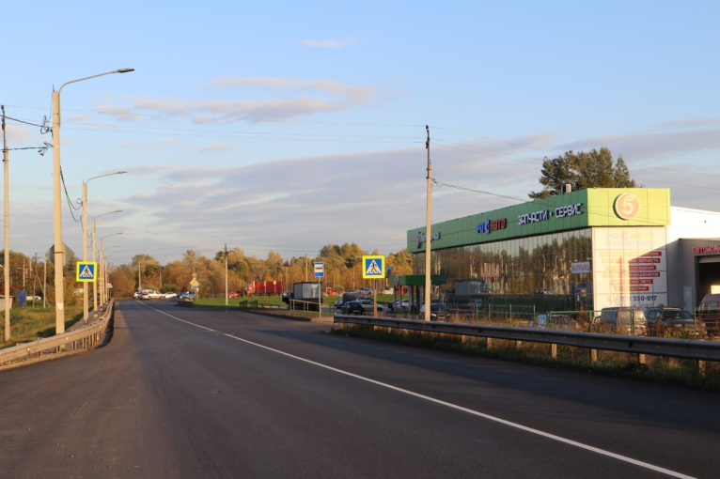
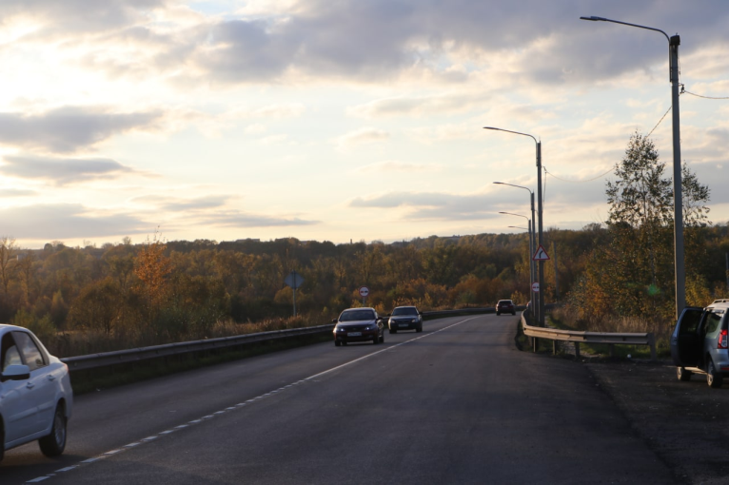
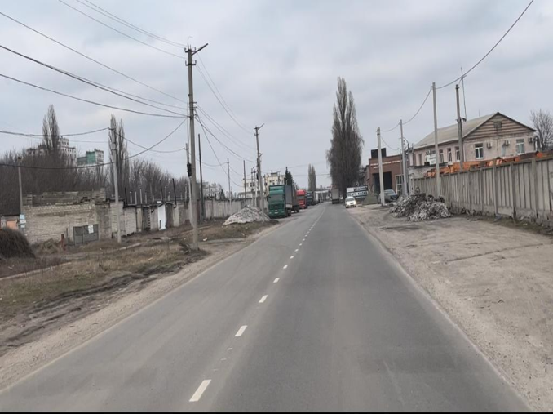
До ремонта
До ремонта
Автомобильная дорога от Магистрального проезда до комбината хлебопродуктов
До ремонта
После ремонта
После ремонта
После ремонта
Автомобильная дорога по ул. Фестивальная

Slide 36
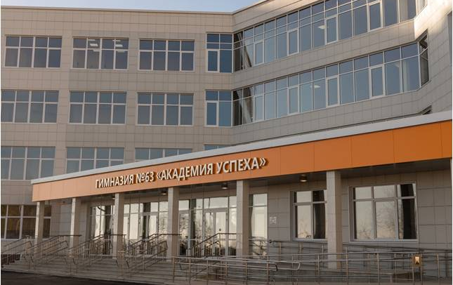
СТРОИТЕЛЬСТВО, РЕКОНСТРУКЦИЯ И РЕМОНТЫ СОЦИАЛЬНО-КУЛЬТУРНЫХ ОБЪЕКТОВ В 2022 ГОДУ
В 2022 году из бюджета города Курска направлены средства на строительство, реконструкцию, ремонты объектов социально-культурной сферы в сумме 1 328,4 млн.рублей,
из них на :
Строительство и реконструкцию школ г. Курска
955,1
млн. руб.
Капитальные и текущие ремонты учреждений образования, культуры, молодежной политики, физической культуры и спорта
373,3
млн. руб.

Slide 37
ИСПОЛНЕНИЕ НАЦИОНАЛЬНЫХ ПРОЕКТОВ
МО «ГОРОД КУРСК» ЗА 2022 ГОД
БКД
Культура
Экология
План/ Факт
1 292,8 млн. руб.
План/ Факт
10 млн. руб.
План/ Факт
20,9 млн. руб.
План/ Факт
712,8/691,4 млн. руб.
План/ Факт
1 344,1/1 153,3 млн. руб.
97%
86%

Slide 38

ИСПОЛНЕНИЕ ПРОЕКТА «НАРОДНЫЙ БЮДЖЕТ»
2021 год
2022 год
47
ОБЪЕКТОВ
98
ОБЪЕКТОВ
ИСПОЛНЕНО
101,4 млн.руб.
ИСПОЛНЕНО
227,4 млн. руб.
Областные средства
60,8
Собственные средства
35,5
Средства населения
5,1
Областные средства
136,1
Собственные средства
79,8
Средства населения
11,5
Notes:
© Copyright Showeet.com – Creative & Free PowerPoint Templates

Slide 39
ОБЪЕМ 16 МУНИЦИПАЛЬНЫХ ПРОГРАММ ЗА 2022 ГОД СОСТАВИЛ
ВСЕГО 18 754,1 МЛН.РУБЛЕЙ, В ТОМ ЧИСЛЕ:
средства федерального бюджета
3 936,8 млн.рублей
средства областного бюджета
8 186,0 млн.рублей
средства местного бюджета
6 631,3 млн.рублей

Slide 40
ИСПОЛНЕНИЕ РАСХОДОВ БЮДЖЕТА ГОРОДА
ПО МУНИЦИПАЛЬНЫМ ПРОГРАММАМ ЗА 2022 ГОД (млн.руб.)
1.Развитие культуры и туризма в городе Курске – 804,7
2.Социальная поддержка граждан города Курска – 2 372,9
3.Развитие образования в городе Курске – 7 438,3
4.Уравление муниципальным имуществом и земельными ресурсами города Курска – 86,6
5.Энергосбережение и повышение энергетической эффективности на территории МО "Город Курск" – 0,3
6.Обеспечение жильем граждан города Курска – 488,2
7.Организация предоставления населению жилищно-коммунальных услуг, благоустройство и охрана окружающей среды в городе Курске – 815,4
8.Совершенствование работы с молодежью, системы отдыха и оздоровления детей, развитие физической культуры и спорта в городе Курске – 367,5
9.Градостроительство и инвестиционная деятельность в городе Курске - 2 616,1
10.Развитие транспортной системы, обеспечение перевозки пассажиров в городе Курске и безопасности дорожного движения – 2 804,3
11.Профилактика правонарушений в городе Курске – 5,7
12. Развитие и совершенствование системы гражданской обороны, защита населения и территории от чрезвычайных ситуаций, обеспечение первичных мер пожарной безопасности и безопасности людей на водных объектах в городе Курске – 93,0
13.Управление муниципальными финансами города Курска - 168,0
14.Развитие малого и среднего предпринимательства в городе Курске -24,7
15.Развитие системы муниципального управления в городе Курске – 460,3
16.Формирование современной городской среды в муниципальном образовании «Город Курск» – 208,1

Slide 41
МУНИЦИПАЛЬНЫЙ ДОЛГ ГОРОДА КУРСКА
65
млн.руб.
830 млн.руб.
1 782 млн.руб.
2021 год
2022 год
ДОЛГОВАЯ НАГРУЗКА
Показатель долговой нагрузки на бюджет города Курска в 2022 году снижен до уровня 45,4%
47,5%
45,4%

Slide 42

Контактная информация
Комитет финансов города Курска
город Курск
ул. Ленина, 1
Председатель: Яковченко Светлана Анатольевна
факс 8 /4712/70-00-09
e-mail: gorfin@kursktelecom.ru
время приема граждан: пн- пт. 9:00-13:00; 14:00-18:00
Контактные телефоны:
Заместитель председателя комитета: Кузнецова Ольга Юрьевна 55-47-80;
Начальника отдела планирования доходов:
Быкадорова Татьяна Владимировна, 70-00-06;
Начальник бюджетного отдела: Валиулина Вита Рафаиловна, 70-00-01

Slide 43
СПАСИБО, ЧТО ПОСЕТИЛИ
ИНФОРМАЦИОННЫЙ РЕСУРС
«БЮДЖЕТ ДЛЯ ГРАЖДАН»!

